Slide 1
Дворцы Крыма

Slide 2
Ливадийский дворец

Slide 3
Некогда Ливадия была летней резиденцией русских царей. Ливадийский дворец - последнее сооружение, воздвигнутое в Российской империи для семейства Романовых.

Slide 4
Дворец, возведенный в стиле Итальянского возрождения, является живописнейшим строением в окрестностях Ялты. Каждый из фасадов дворца имеет свой собственный неповторимый облик.

Slide 5
В Большом зале Ливадийского дворца в феврале 1945 года на знаменитой Ялтинской конференции Сталин, Рузвельт и Черчилль решали судьбу послевоенной Европы. Американский президент был настолько очарован дворцом, что упомянул о своем желании жить здесь по истечении срока 14 президентских полномочий.

Slide 6
Черчилль, Рузвельт и Сталин на Ялтинской конференции.

Slide 7
Воронцовский дворец

Slide 8
Воронцовский дворец — это уникальный памятник архитектуры первой половины XIX века строился как резиденция государственного деятеля России, генерал-губернатора Новороссийского края Михаила Воронцова.

Slide 9
Воронцовский дворец строился на протяжении 20 лет — с 1828 по 1848 годы.

Slide 10
Во дворце 5 корпусов и около 15о комнат, в том числе 9 парадных залов

Slide 12
Массандровский дворец

Slide 13
Строительство дворца началось в 1881 г. по проекту французского архитектора Бушара. Дворец предназначался для сына князя Воронцова — Семена Михайловича, но строительство было остановлено в связи со смертью заказчика. В 1892 г. земли и неоконченное строительство были приобретены для Александра III.

Slide 14
По новому проекту архитектора М.Месмахера дворец стал более декоративен, так как предназначался лишь для отдыха и не имел апартаментов для приемов и парадных залов. В окончательном варианте дворец приобрел характер архитектуры раннего барокко — стиля Людовика XIII. Его даже называли «маленьким Версалем ».

Slide 15
На первых двух этажах дворца — экспозиция интерьера XIX века, на третьем — постоянно действующие выставки.

Slide 17
Винные подвалы массандры

Slide 19
Ласточкино гнездо

Slide 20
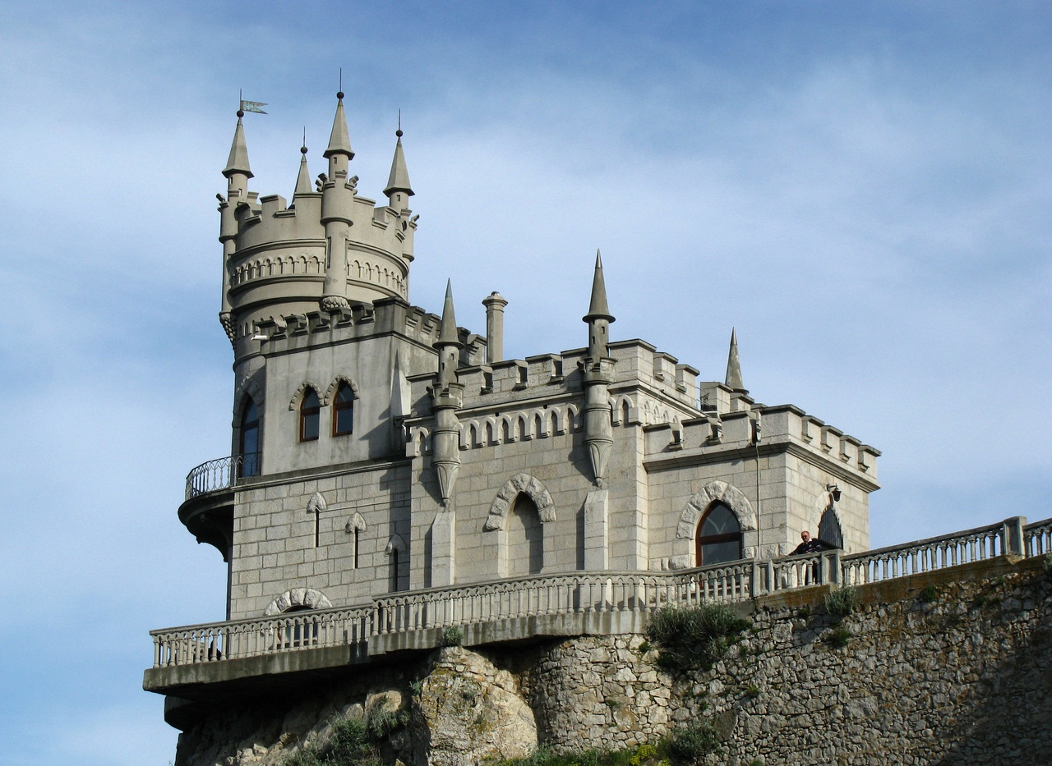
Замок «Ласточкино гнездо» расположен недалеко от Ялты, в посёлке Гаспра, на отвесной 40-метровой скале Аврора. Здесь, на мысе Ай-Тодор, в незапамятные времена располагался античный храм.

Slide 21
В 1911 году участок купил нефтяной промышленник барон Штейнгель и поручил строительство инженеру Шервуду. Годом позже на этом месте выросло оригинальное здание в неоготическом стиле — «Ласточкино гнездо», которое напоминает средневековый рыцарский замок, похожий на крепости, возвышающиеся по берегам Рейна.

Slide 22
Во время страшного землетрясения 1927 г. часть опорной скалы рухнула в море, и обзорная площадка замка угрожающе нависла над пропастью. После реставрации замок сохранялся как архитектурный памятник.

Slide 23
Дворец графини Паниной

Slide 24
Дворец Паниной - жилой площадью 145 м2, имеет 12 жилых комнат, камины, галереи, балконы, террасы и богатое внутреннее убранство. Две башни в готическом стиле стилизованны в верхней части под бойницы. Весь дворец построен в стиле средневекового замка. Предполагалось еще подобие рва, но на него у Голицына не хватило денег, а Панина на этом месте видела роскошный парк и фонтаны. Парк при дворце Паниной был весьма уникален, в нем произрастало около 100 видов различных растений, из них около 40 видов были завезены в Крым со всех уголков нашей планеты. Много растений было куплено в Никитском ботаническом саду. Несколько розариев, тенистые аллеи и чудные беседки служили украшением этого чудесного места.

Slide 25
Дворец и парк Харакс в Гаспре

Slide 26
Вилла Харакс принадлежала представителям императорского дома Романовых, а после революции превратилась в санаторий «Днепр». Сохранился и большой пейзажный парк XIX века с можжевеловой рощей и «античной» беседкой. Сейчас вилла Харакс является одним из корпусов санатория.

Slide 27
Дача купца Стахеева в Алуште

Slide 28
Проект дача Стахеева был разработан в 1879 году и в 1882 году был полностью реализован и сдан в эксплуатацию. До 1885 года продолжались работы по обустройству парковой зоны: высадке декоративных деревьев, создание тенистых скверов и живых изгородей. В те времена ландшафтный дизайн вписывали в природный ландшафт, а не так как сейчас ровняли все с землей и высаживали заново. Именно метод вписывания в естественную природу позволил сохранить множество редких растений, в частности, старинные платаны (чинары), их средний возраст свыше 100 лет, а самой старой из них уже давно перевалило за 300-летие. Посетить чинары сейчас можно в Приморском парке города Алушты, он до революции был частью парковой зоны особняка Стахеева.

Slide 29
Дворец Голицына в Новом Свете

Slide 30
Дворец Голицына более популярным сделал визит императора Российской империи Николая 2 в 1902 г.. Он посетил замок со своей семьёй во время путешествия по Крымскому полуострову. Император оставил сообщение под портретом Голицына Александра Николаевича простым карандашом, в то время как сам хозяин дома был в отъезде.

Slide 31
Дача-дворец Стамболи в Феодосии

Slide 32
На фоне современных зданий Феодосии в районе набережной ярко выделяется причудливый дворец в восточном стиле. Ассиметричный архитектурный ансамбль был возведен в 1914 году для семьи табачных фабрикантов Стамболи.

Slide 33
Ханский дворец в Бахчисарае

Slide 34
Строительство этого удивительного дворца началось в 16 веке, в период правления хана Сахиб I Гирея. Ранее резиденция крымских ханов располагалась в другом месте, но двор рос, ширился, и в итоге самому правителю, вельможам, многочисленной прислуге и охране стало тесно. Тогда и было решение построить новый дворец, который сегодня мы имеем счастье наблюдать. Самые старые постройки комплекса — это Большая Ханская мечеть и бани Сары-Гюзель, возведенные в 1532 г.

Slide 35
Дворец Суук-Су

Slide 36
Место, на котором возведен особняк-дворец, само по себе является легендарным. По разным версиям, в 8-10 веке здесь проживали потомки аланов или крымские готы. В течение нескольких лет в этой местности проводили раскопки советские ученые-исследователи. Потом на территории был основан дендрарий.
Большой участок площадью в 40 га был собственностью семейной пары – инженера-мостостроителя Владимира Березина и его жены Ольги Соловьевой. Изначально планировалось, что дворец станет частью высокодоходного курортного городка. Уже были построены к этому времени казино, ресторан, водолечебницы, гостиницы. Строительством дворцового сооружения руководил известный архитектор Краснов, и уже в 1903 году работы были завершены. Но до полной сдачи дворца в эксплуатацию глава семьи не дожил.

Slide 37
Дача Милос в Феодосии

Slide 38
Дача Милос была построена в 1911 году, ее архитектором был выбран Пискунов М.Ф., который и воплотил столь интересный проект в жизнь. Заказчиком выступил Ибрагим Самуилович Крымов - один из потомков караимской династии Крымовых, известных в ту пору на крымском полуострове. Семья Крымовых прославилась в торговле, банковской сфере и во многих ремеслах.

Slide 39
Дворец Дюльбер в Кореизе

Slide 40
Дюльбер — дворец в поселке Кореиз, бывшая резиденция Романовых, окружен роскошным парком.
Главное украшение зеленой зоны — аллея веерных пальм перед центральным входом. Площадь исторической части парка — 6 гектаров, и эту территорию вполне можно счесть ботаническим садом из-за разнообразия растительности: кедры и сосны, кипарисы и секвойи. В парке немало роз, есть бассейны с водяными лилиями и фонтаны.
Сейчас парк – территория санатория «Дюльбер», открытая для туристов лишь в рамках организованной экскурсии.

Slide 41
Юсуповский дом в Балаклаве
Notes:
Охотничий дом князя Юсупова

Slide 42
В начале ХХ века в Балаклаве было построено красивого вида имение, тогда же оно было приобретено семейством Юсуповых, и располагалось в западной части Балаклавской бухты на Таврической набережной. Династия Юсуповых была одной из самых состоятельных в имперской России. Ее глава, князь Феликс Феликсович Юсупов граф Сумароков-Эльстен – главноначальствующий над городом Москва, вместе со своей супругой княгиней Зинаидой Юсуповой питали особую любовь к Крымскому полуострову. Доказательством этому служат роскошное имение в Кореизе, что в 17 километрах от города Ялта по южному берегу Крыма, еще одно имение в горной части полуострова, на окраине небольшой татарской деревни Коккозы, сейчас это село Соколиное, а также вышеупомянутый дом на Таврической набережной, сейчас это памятник архитектуры и истории начала ХХ века и является культурным наследием Крыма.

Slide 43
Юсуповский дворец в Кореизе

Slide 44
амой первой владелицей этого имения была княгиня Голицына А. С. Для неё здесь был построен дворец, так называемый, «Розовый домик». А вокруг него на территории более шестнадцати гектаров был разбит парк, проектом которого стал уже известный садовод Карл Кебах, визитной карточкой которого является Ливадийский парк. Что же касается построек, то все они проходили под руководством архитектора Ф. Эльсона.
После княгини Голицыной, дворец с парком стали принадлежать виноделу Морозову, и только в 1880 году это всё стало собственностью бывшего московского генерал-губернатора Феликса Юсупова. Семья Юсуповых относилась к одним из самых богатых в Российской Империи, поэтому они решили переделать дворцовое имение с учётом своих вкусов и предпочтений.

Slide 45
Дворец княгини Гагариной в Утесе

Slide 46
Дворец княгини Гагариной в Алуште является одним из самых красивых замков Крыма, построенном в модном стиле модерн с элементами готики. Прилегающая к дворцу территория имеет статус памятника природы (мыс Плака) и архитектуры (парк Утёс-Карасан). В наше время во дворце княгини Гагариной расположен санаторий «Утёс». Рядом с замком сохранилась действующая до сих пор домовая церковь семьи Гагариных, которая сейчас называется храм Александра Невского, и прекраснейший парк, в котором произрастает множество редких и даже уникальных растений. На месте современного санатория расположена обзорная смотровая площадка с красивейшим обозрением мыса Плака.

Slide 47
Дворец графа Мордвинова

Slide 48
Дворец графа Мордвинова — величественное и самобытное здание, памятник архитектуры, расположенный в Ялте. Среди множества неординарных сооружений Крымского побережья это выделяется внешним сходством с виллами Средиземноморья. Впечатление усиливает красивый парк, окружающий здание. В нем растет множество редких субтропических растений, многие из которых занесены в Красную книгу.

Slide 49
Дворец эмира Бухарского в Ялте

Slide 50
Дворец эмира Бухарского - один из самых красивых в Крыму, но в силу своего размещения в санатории не получил большую известность среди туристов. Попасть во дворец можно только через проходную санатория «Ялта», экскурсий или обзорных рассказов на территории санатория не проводят. Сейчас дворец отдан под санаторную библиотеку.< Дворец эмира Бухарского, да и сам эмир Бухарский - Сеид Абдул Ахад Хан, тесно связаны с историей Ялты и дружбы, связавшей эмира с семьями князей Юсупова и Романова.

